Slide 1

ỦY BAN NHÂN DÂN XÃ EA DRÔNG
TRƯỜNG MẪU GIÁO HOA SIM
LĨNH VỰC PHÁT TRIỂN NGÔN NGỮ:
LÀM QUEN VĂN HỌC
Chủ Đề : Bản Thân
Đề tài: Gầu con bị sau răng
Lứa tuổi: Mẫu giáo nhỡ( 4-5 tuổi )
Ngày dạy : 10/10/2025
Giáo viên: Nông Thị Hiệu
Năm học: 2025 - 2026

Slide 2


Slide 3

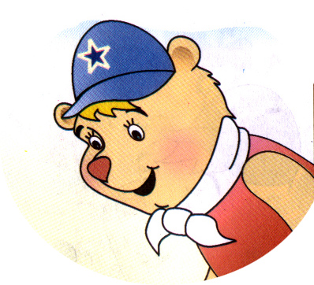

Slide 4


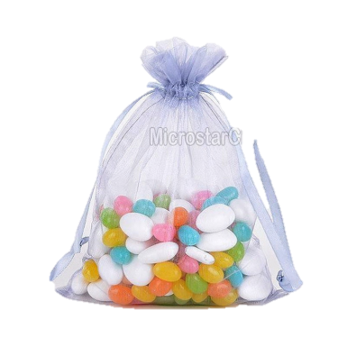
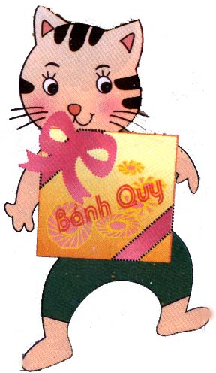
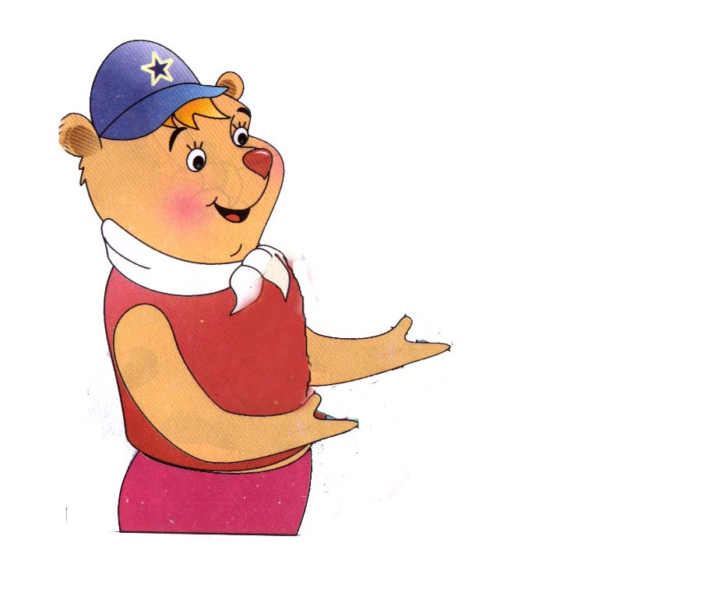
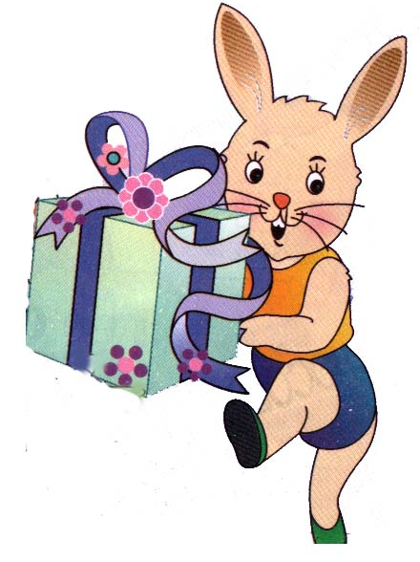

Slide 5
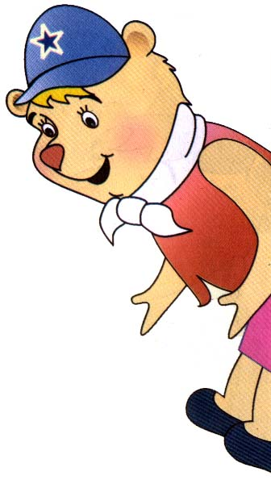



Slide 6
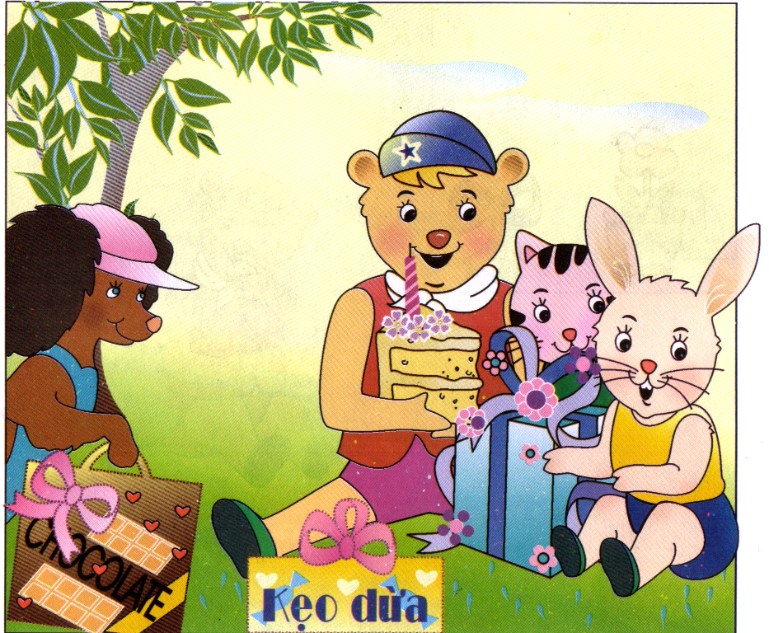

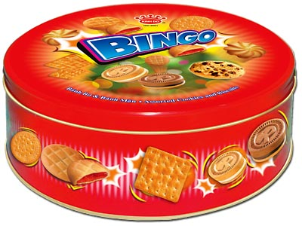

Slide 7
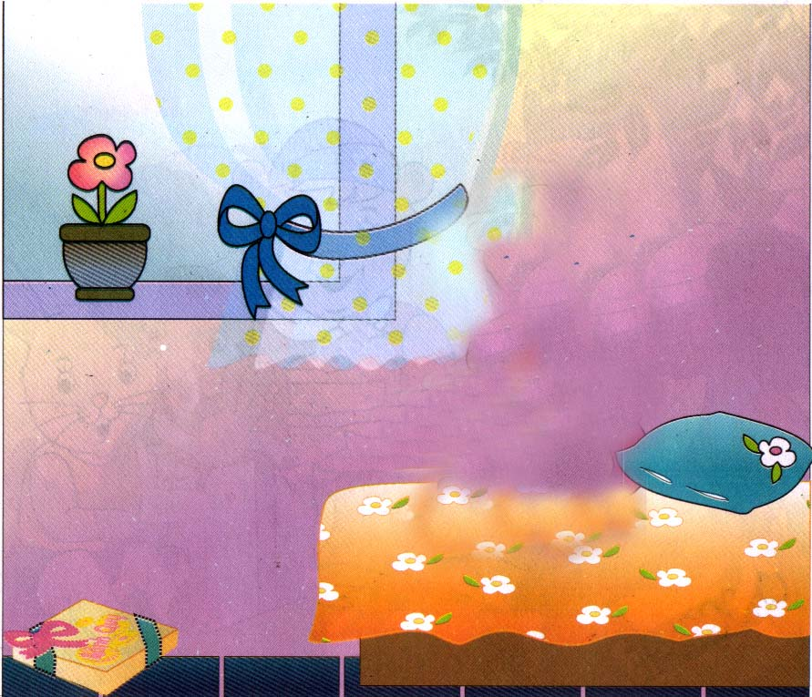
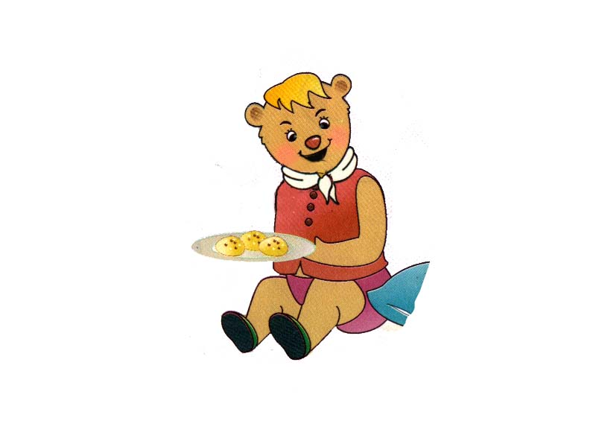




Slide 8
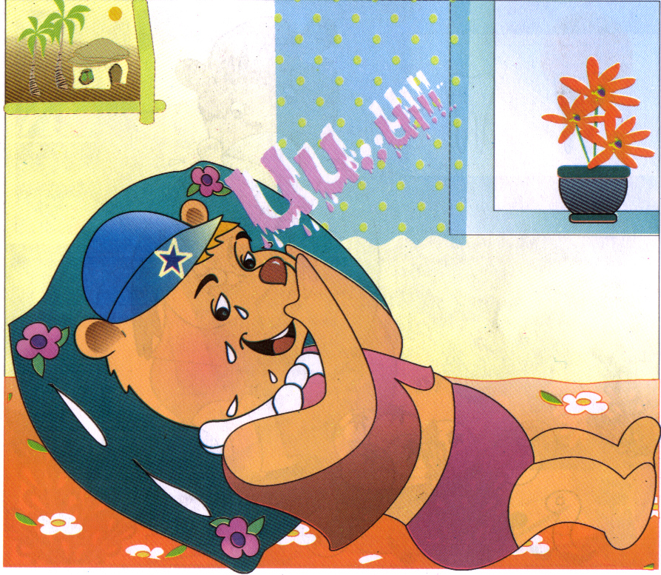


Slide 9
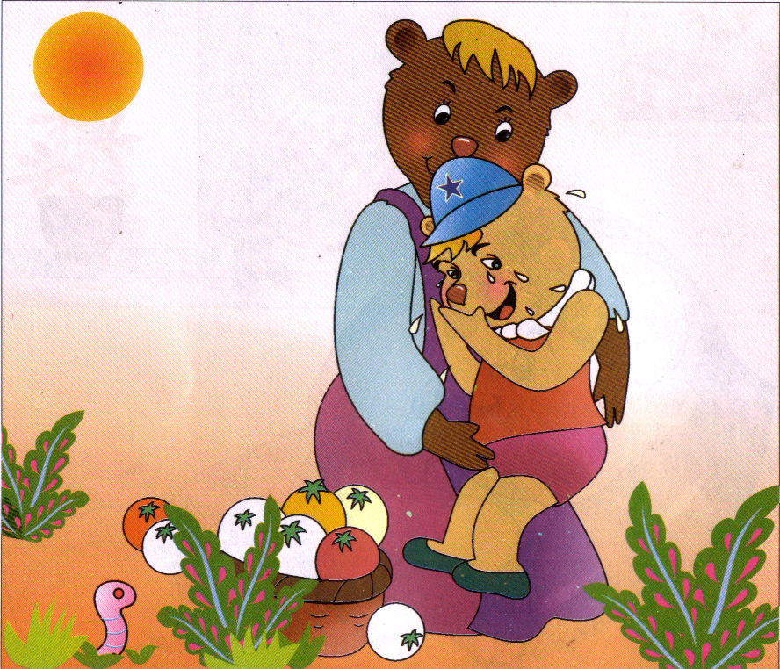

Slide 10
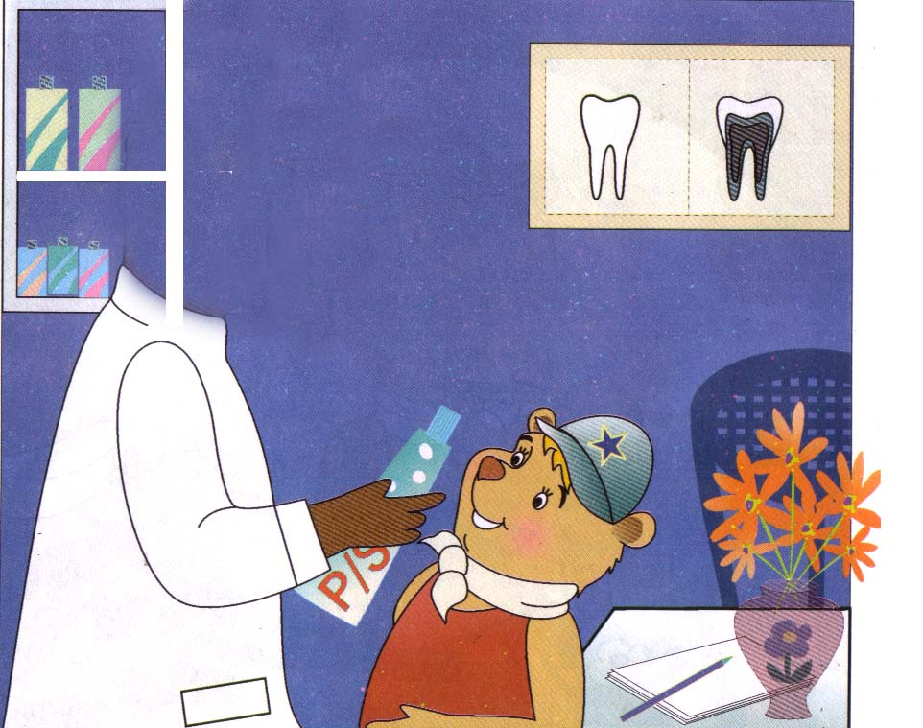


Slide 11
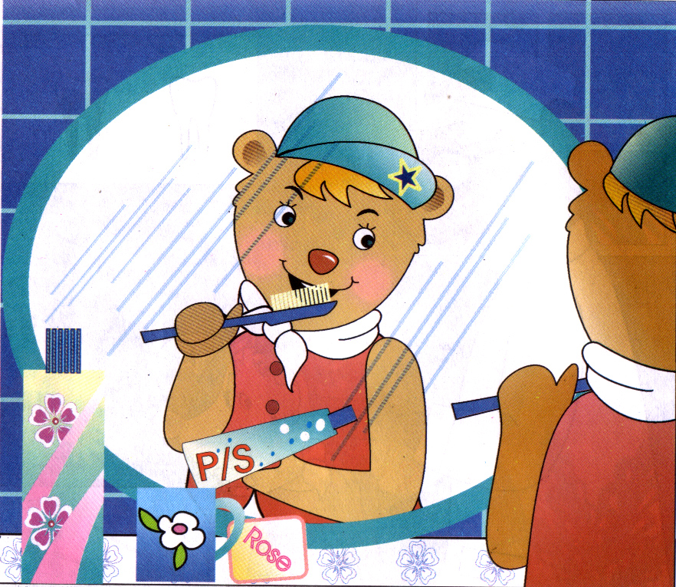


Slide 12
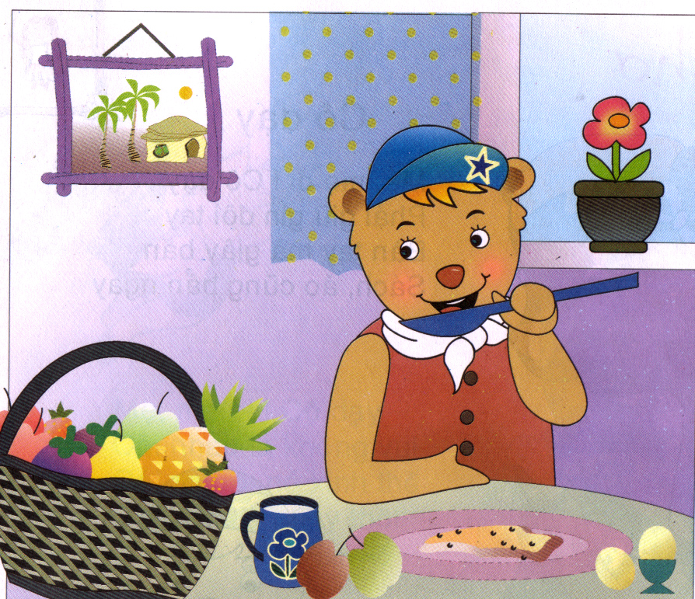

Slide 13
§µm tho¹i vµ trÝch dÉn
Cô vừa kể cho các con nghe truyện gì ?

Slide 14

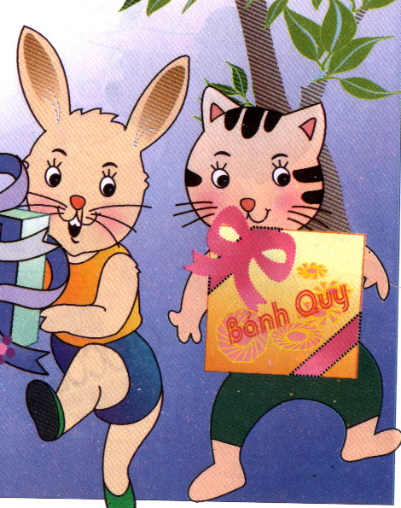
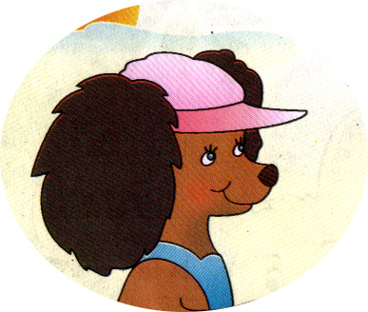

Trong câu truyện có các nhân vật nào?

Slide 15

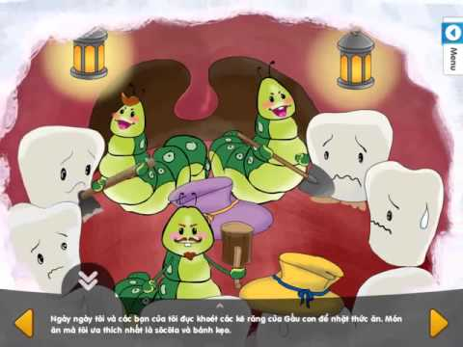
Con vật gì đã sống trong miệng của Gấu con? Chúng đã làm gì trong miệng của Gấu con?

Slide 16


Trong ngày sinh nhật của Gấu các bạn đã tặng những quà gì?

Slide 17
Đêm hôm đó chuyện gì đã sảy ra với Gấu con?

Slide 18
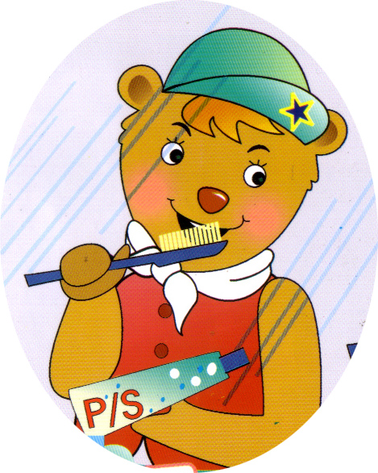
Bác sĩ đã dặn Gấu con điều gì?

Slide 19
Nghe lời bác sĩ để răng luôn chắc khỏe Gấu con đã làm gì?

